Slide 1
BẠI NÃO LÀ GÌ?

Slide 2
Hôm nay…
Kỹ năng vận động thô
Khả năng vận động tay
Những suy yếu liên quan
Phương pháp điều trị dựa vào bằng chứng
Tương lai
Nguồn tham khảo
Thông tin nhanh về bệnh bại não (CP)
Định nghĩa
Nguyên nhân gây ra CP
Các yếu tố rủi ro
Chẩn đoán
Các loại vận động
Bộ phận cơ thể bị CP ảnh hưởng
Nội dung trong bản trình bày này chỉ cung cấp thông tin chung. Đây không được coi là tư vấn chuyên môn và không nên dựa vào đó để thay thế cho việc tham vấn với các chuyên gia có trình độ, những người có thể xác định nhu cầu cá nhân của bạn. Tất cả nội dung đều thuộc bản quyền của World Cerebral Palsy Day. Bạn chỉ được sử dụng những nội dung trong bản trình bày này cho mục đích riêng tư hoặc phi thương mại.

Slide 3
Thông tin nhanh
CP là khuyết tật thể chất thường gặp nhất ở trẻ nhỏ
CP xảy ra ở khoảng 1 trong 700 trẻ sơ sinh còn sống, ở các nước có thu nhập cao
Nguyên nhân là do tổn thương khi não đang phát triển, chủ yếu xảy ra trước khi sinh
Không có nguyên nhân duy nhất nhưng các nhà nghiên cứu có thể xác định được một số yếu tố có thể dẫn đến tổn thương não
Giờ đây, trẻ sơ sinh có thể được chẩn đoán là có 'nguy cơ cao bị CP' khi được ba tháng tuổi
Có nhiều biện pháp can thiệp dựa vào bằng chứng đối với CP và sẽ sớm có các hướng dẫn lâm sàng quốc tế mới.

Slide 4
Bại não
Bại não (CP) là một khuyết tật thể chất ảnh hưởng đến việc vận động và tư thế vận động
CP là một thuật ngữ chung để chỉ một nhóm các rối loạn ảnh hưởng đến khả năng vận động của một người
CP là do tổn thương khi não đang phát triển ở giai đoạn trước, trong hoặc sau khi sinh
CP ảnh hưởng đến mọi người theo những cách khác nhau. Chứng bệnh này có thể ảnh hưởng đến khả năng vận động, kiểm soát cơ, phối hợp cơ, trương lực cơ, phản xạ, tư thế vận động và khả năng thăng bằng của cơ thể.
Mặc dù CP là một tình trạng kéo dài suốt đời, nhưng một số các hiểu hiện này của bại não có thể cải thiện hoặc trầm trọng hơn theo thời gian
Những người bị CP cũng có thể bị suy yếu về thị giác, khả năng học tập, thính giác, lời nói, động kinh và trí tuệ.

Slide 5
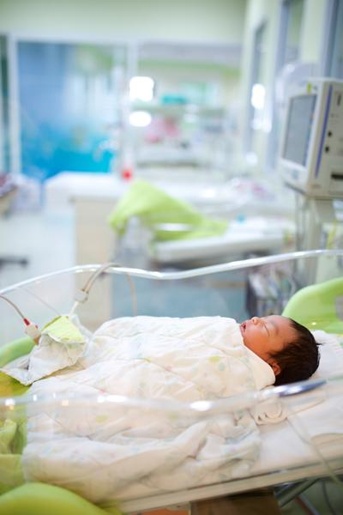
Nguyên nhân gây ra bại não
Bại não (CP) là kết quả của sự kết hợp của các biến cố trước, trong hoặc sau khi sinh, có thể dẫn đến tổn thương bộ não đang phát triển của trẻ
Có nhiều nguyên nhân gây ra CP - một loạt các 'quá trình hệ quả', tức một chuỗi các biến cố kết hợp với nhau sẽ gây ra hoặc đẩy nhanh thương tổn cho bộ não đang phát triển.
Khoảng 45% trẻ em được chẩn đoán CP là trẻ sinh non
Đối với hầu hết trẻ sinh đủ tháng bị CP, nguyên nhân vẫn chưa được biết đến
Chỉ có một tỷ lệ nhỏ CP là do các biến chứng khi sinh (ví dụ như bị ngạt hoặc thiếu oxy).

Slide 6
Các yếu tố rủi ro
Các yếu tố rủi ro không gây ra CP. Tuy nhiên, sự có mặt của một số yếu tố rủi ro có thể làm tăng khả năng trẻ sinh ra bị CP.
Một số yếu tố rủi ro gây bại não đã được xác định. Đó là:
sinh non (dưới 37 tuần)
nhẹ cân (nhỏ so với tuổi thai)
các vấn đề về đông máu (tăng đông máu)
nhau thai không có khả năng cung cấp oxy và chất dinh dưỡng cho thai nhi đang phát triển
người mẹ, thai nhi hoặc em bé bị nhiễm vi khuẩn hoặc vi-rút, tấn công trực tiếp hoặc gián tiếp vào hệ thần kinh trung ương của trẻ sơ sinh
mất oxy kéo dài trong quá trình mang thai hoặc sinh nở, hoặc bị vàng da nặng một thời gian ngắn sau khi sinh.

Slide 7
Chẩn đoán
Hiện nay, CP đôi khi có thể được chẩn đoán sớm nên có thể bắt đầu can thiệp sớm nhất có thể Giờ đây, trẻ sơ sinh có thể được đánh giá là có 'nguy cơ cao bị bại não' ngay từ khi 3-5 tháng tuổi.
Các công cụ chính xác nhất là:
Đánh Giá Vận Động Chung ở trẻ <20 tuần (đã hiệu chỉnh) - dự đoán được 95%
Hình ảnh thần kinh
Đánh Giá Thần Kinh Trẻ Sơ Sinh Hammersmith (HINE) - dự đoán được 90%
Xem áp phích CP: Chẩn Đoán và Điều Trị

Slide 8
Chẩn đoán (tiếp)
Có
Có
Có
Bại não
Điều trị sớm
Trẻ sơ sinh có nguy cơ bị bại não không?
Trẻ sơ sinh có phát triển vận động bất thường không?
Trẻ sơ sinh có hình ảnh thần kinh bất thường không?
Không
Không
10-20%
Không phải bại não
Kiểm tra các tình trạng bệnh lý khác
Không

Slide 9
Chẩn đoán (tiếp)
Các Rủi Ro Gây Ra Bệnh Bại Não
Đánh Giá Sự Phát Triển Vận Động
Hình ảnh thần kinh
Yếu Tố Rủi Ro | Rủi Ro gây ra Bại Não
Rủi Ro Từ Mẹ (tuyến giáp, tiền sản giật, chảy máu, nhiễm trùng, thai kém phát triển trong tử cung (IUGR), nhau thai bất thường, bội số)+/-
Sinh Non <28 tuần 28-31 tuần 31-37 tuần | 10,0% 5,0% 0,7%
Kỳ Sinh Bệnh não Khỏe mạnh, không có rủi ro | 12,0% 0,1%
Tuổi: <20 tuần (đã hiệu chỉnh) | Tuổi 6-12 tháng
Đánh Giá Vận Động Chung. Dự đoán được 95%. | Đánh Giá Phát Triển của Trẻ Nhỏ (DAYC). Dự đoán được 83%.
Đánh Giá Thần Kinh Trẻ Sơ Sinh Hammersmith (HINE). Giúp dự đoán mức độ nghiêm trọng. | Đánh Giá Thần Kinh Trẻ Sơ Sinh Hammersmith (HINE). Dự đoán được 90%.
Hình Ảnh Thần Kinh Bất Thường
Tổn thương chất trắng quanh não thất | 19%
Dị dạng não | 11%
Tai biến mạch máu não (CVA) | 11%
Tổn thương chất xám | 22%
Xuất huyết não | 3%
Nhiễm trùng | 2%
Không cụ thể | 19%
Bình thường | 13%

Slide 10
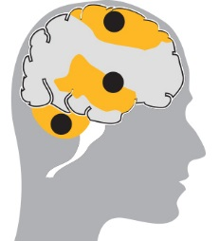
Các loại vận động
CO CỨNG: 80-90% Hình thức CP phổ biến nhất. Cơ bắp trở nên cứng và căng. Phát sinh do tổn thương Vỏ Não Vận Động.
RỐI LOẠN VẬN ĐỘNG: 6%
Đặc trưng bởi các cử động không tự chủ như loạn trương lực cơ, chứng múa vờn và/hoặc múa giật. Phát sinh do tổn thương Hạch Nền.
MẤT ĐIỀU HÒA VẬN ĐỘNG: 5% Đặc trưng bởi các chuyển động run rẩy. Ảnh hưởng đến sự cân bằng và cảm giác định vị trong không gian. Phát sinh do tổn thương Tiểu Não.
CÁC KIỂU HỖN HỢP:
Một số trẻ em bị bại não sẽ có hai kiểu vận động, ví dụ: co cứng và loạn trương lực cơ.

Slide 11
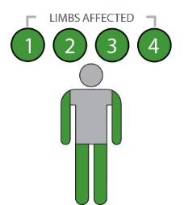
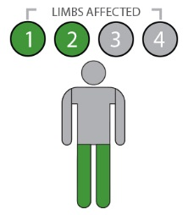
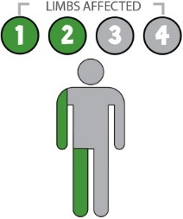
Các bộ phận của cơ thể
Bại não có thể ảnh hưởng đến các bộ phận khác nhau của cơ thể. Ví dụ: với những người bị co cứng:
Liệt Tứ Chi/Hai Bên
Cả tay và chân đều bị ảnh hưởng.
Các cơ của thân, mặt và miệng cũng thường bị ảnh hưởng.
Liệt Hai Chi Dưới/Hai Bên
Cả hai chân đều bị ảnh hưởng. Tay có thể bị ảnh hưởng ở mức độ nhẹ hơn.
Liệt Nửa Người/Một Bên
Một bên của cơ thể (một tay và một chân) bị ảnh hưởng.
ẢNH HƯỞNG TỚI CÁC CHI
ẢNH HƯỞNG TỚI CÁC CHI
ẢNH HƯỞNG TỚI CÁC CHI

Slide 12
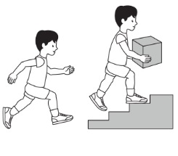
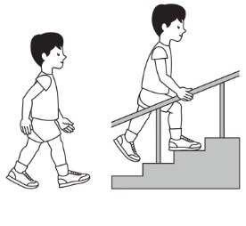
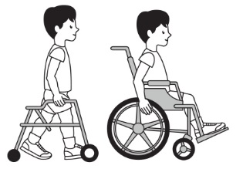
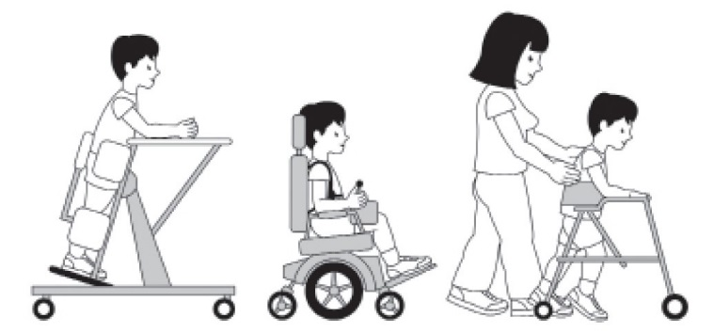
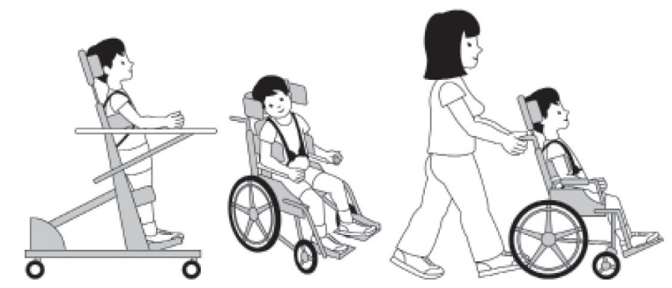
Kỹ năng vận động thô
Các kỹ năng vận động thô của trẻ em và thanh thiếu niên bị bại não có thể được phân loại thành 5 cấp độ khác nhau bằng cách sử dụng một công cụ được gọi là Hệ Thống Phân Loại Chức Năng Vận Động Thô (Gross Motor Function Classification System, GMFCS) đã được Mở Rộng và Điều Chỉnh, do CanChild ở Canada đưa ra.
GMFCS Cấp Độ I
GMFCS Cấp Độ II
GMFCS Cấp Độ III
Minh Họa GMFCS 6-12: © Bill Reid, Kate Willoughby, Adrienne Harvey và Kerr Graham, Bệnh Viện Nhi Hoàng Gia Melbourne .
GMFCS Cấp Độ IV
GMFCS Cấp Độ V

Slide 13
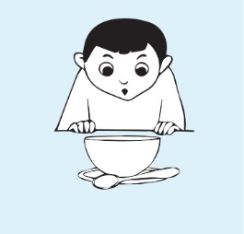
Khả năng vận động tay
Ít nhất 2/3 số trẻ bại não sẽ gặp khó khăn trong cử động, ảnh hưởng đến một hoặc cả hai tay. Hầu hết mọi hoạt động hàng ngày đều có thể bị ảnh hưởng.
Ăn
Mặc quần áo
Viết
Bắt bóng
Khả năng cầm nắm đồ vật trong các hoạt động hàng ngày của trẻ từ 4-18 tuổi bị bại não có thể được phân loại thành 5 cấp độ theo Hệ Thống Phân Loại Khả Năng Vận Động Tay (Manual Ability Classification System, MACS). Xem thêm chi tiết tại www.macs.nu/index.php

Slide 14
Những suy yếu liên quan
Trẻ em bị bại não cũng có thể bị một loạt các kiểu suy yếu về thể chất và nhận thức
1/3 không thể đi lại | 1/4 không thể nói chuyện | 3/4 bị đau đớn | 1/4 bị động kinh | 1/4 gặp vấn đề về hành vi
1/2 bị khuyết tật trí tuệ | 1/10 bị suy giảm thị lực nghiêm trọng | 1/4 có vấn đề về kiểm soát bàng quang | 1/5 bị rối loạn giấc ngủ | 1/5 có vấn đề về kiểm soát nước bọt

Slide 15
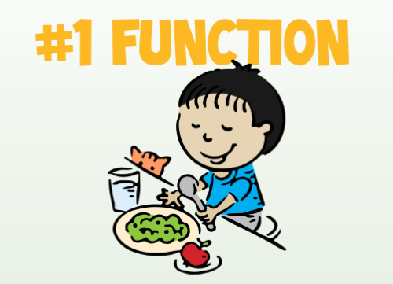
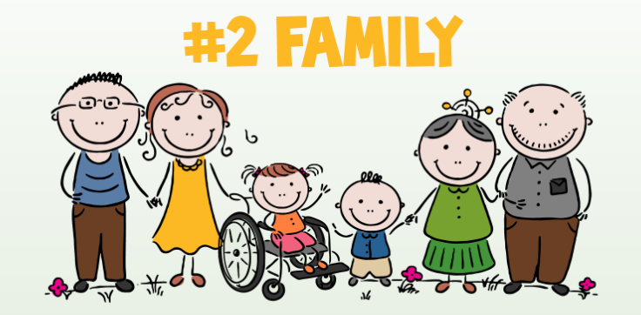
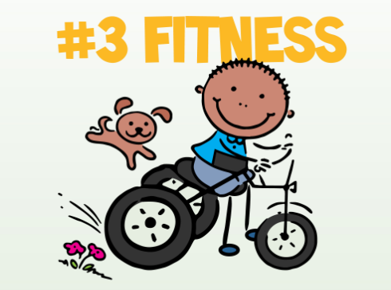
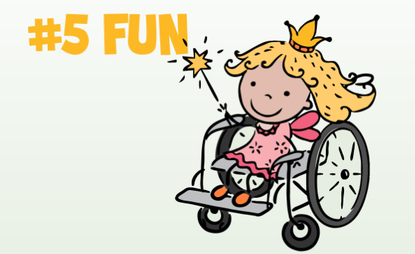
Tập trung cho sự phát triển của trẻ
'F-words' tập trung vào sáu lĩnh vực chính trong sự phát triển của trẻ, là những lĩnh vực rất quan trọng với tất cả trẻ em bị bại não.
Xem thêm chi tiết tại https://www.canchild.ca/en/research-in-practice/f-words-in-childhood-disability

Slide 16
Cân nhắc về điều trị
 | ĐAU ĐỚN
 | 3/4: Điều trị để ngăn ngừa rối loạn giấc ngủ & hành vi
 | VẸO HÔNG
 | 1/3: Kiểm tra hông mỗi 6-12 tháng bằng cách chụp X-quang
 | KHUYẾT TẬT TRÍ TUỆ
 | 1/2: Tiên lượng kém về việc đi lại, tiết dục, học thuật
 | KHÔNG NÓI ĐƯỢC
 | 1/4: Bổ trợ tập nói sớm
 | KHÔNG ĐI ĐƯỢC
 | 1/4: Tự ngồi được ở 2 tuổi dự đoán sẽ đi được
 | ĐỘNG KINH
 | 1/4: Co giật sẽ hết đối với 10-20% trường hợp

Slide 17
Cân nhắc về điều trị (tiếp)
 | RỐI LOẠN HÀNH VI
 | 1/4: Điều trị sớm và đảm bảo cơn đau được kiểm soát
 | MÙ
 | 1/10: Đánh giá sớm và điều chỉnh
 | MẤT KIỂM SOÁT BÀNG QUANG
 | 1/4: Tiến hành kiểm tra và cho trẻ thêm thời gian để học
 | KHÔNG ĂN ĐƯỢC BẰNG MIỆNG
 | 1/15: Đánh giá mức độ an toàn khi nuốt và theo dõi sự phát triển
 | RỐI LOẠN GIẤC NGỦ
 | 1/5: Tiến hành kiểm tra và đảm bảo cơn đau được kiểm soát
 | ĐIẾC
 | 1/25: Đánh giá sớm và điều chỉnh

Slide 18
Tương lai
Với sự hỗ trợ của cha mẹ, gia đình, cộng đồng, chính phủ và các chuyên gia y tế, trẻ em bị bại não sẽ có cuộc sống khỏe mạnh và được cống hiến
Tương lai tươi sáng, với những nỗ lực quốc tế nhằm hợp tác trong nghiên cứu, thực hành, giáo dục, công nghệ và hành động xã hội bởi và cho những người bị bại não
Tham gia Ngày Bại Não Thế Giới và trở thành một phần của cộng đồng toàn cầu này để cải thiện cuộc sống của những người bị bại não trên toàn thế giới.
NGÀY BẠI NÃO THẾ GIỚI VÀO NGÀY 6 THÁNG 10

Slide 19
Nguồn tham khảo
Australian Cerebral Palsy Register Report 2013 www.cpregister.com
Eliasson, A.-C., Krumlinde-Sundholm, L., Rösblad, B., Beckung, E., Arner, M., Öhrvall, A.-M., & Rosenbaum, P. (2007). The manual ability classification system (MACS) for children with cerebral palsy: Scale development and evidence of validity and reliability. Developmental Medicine & Child Neurology, 48(7), 549–554. doi:10.1111/j.1469-8749.2006.tb01313.x
Novak, I. (2014). Evidence-based diagnosis, health care, and rehabilitation for children with cerebral palsy. Journal of Child Neurology, 29(8), 1141–1156. doi:10.1177/0883073814535503
Novak, I., Hines, M., Goldsmith, S., & Barclay, R. (2012). Clinical Prognostic messages from a systematic review on cerebral palsy. PEDIATRICS, 130(5), e1285–e1312. doi:10.1542/peds.2012-0924
McIntyre, S., Morgan, C., Walker, K., & Novak, I. (2011). Cerebral palsy-don’t delay. Developmental Disabilities Research Reviews, 17(2), 114–129. doi:10.1002/ddrr.1106
Palisano, R., Rosenbaum, P., Walter, S., Russell, D., Wood, E., & Galuppi, B. (2008). Development and reliability of a system to classify gross motor function in children with cerebral palsy. Developmental Medicine & Child Neurology, 39(4), 214–223. doi:10.1111/j.1469-8749.1997.tb07414.x www.canchild.ca.
Report of the Australian Cerebral Palsy Register, Birth Years 1993-2009, September 2016.

